Slide 2
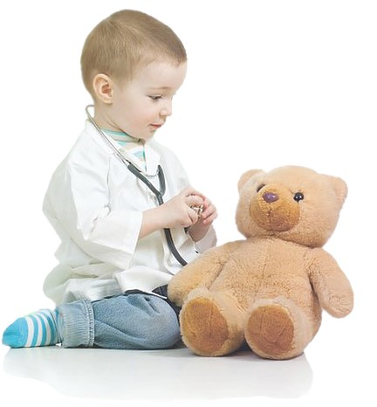
Чтобы поверить в добро,
надо начать делать его.
Л.Н. Толстой

Slide 3
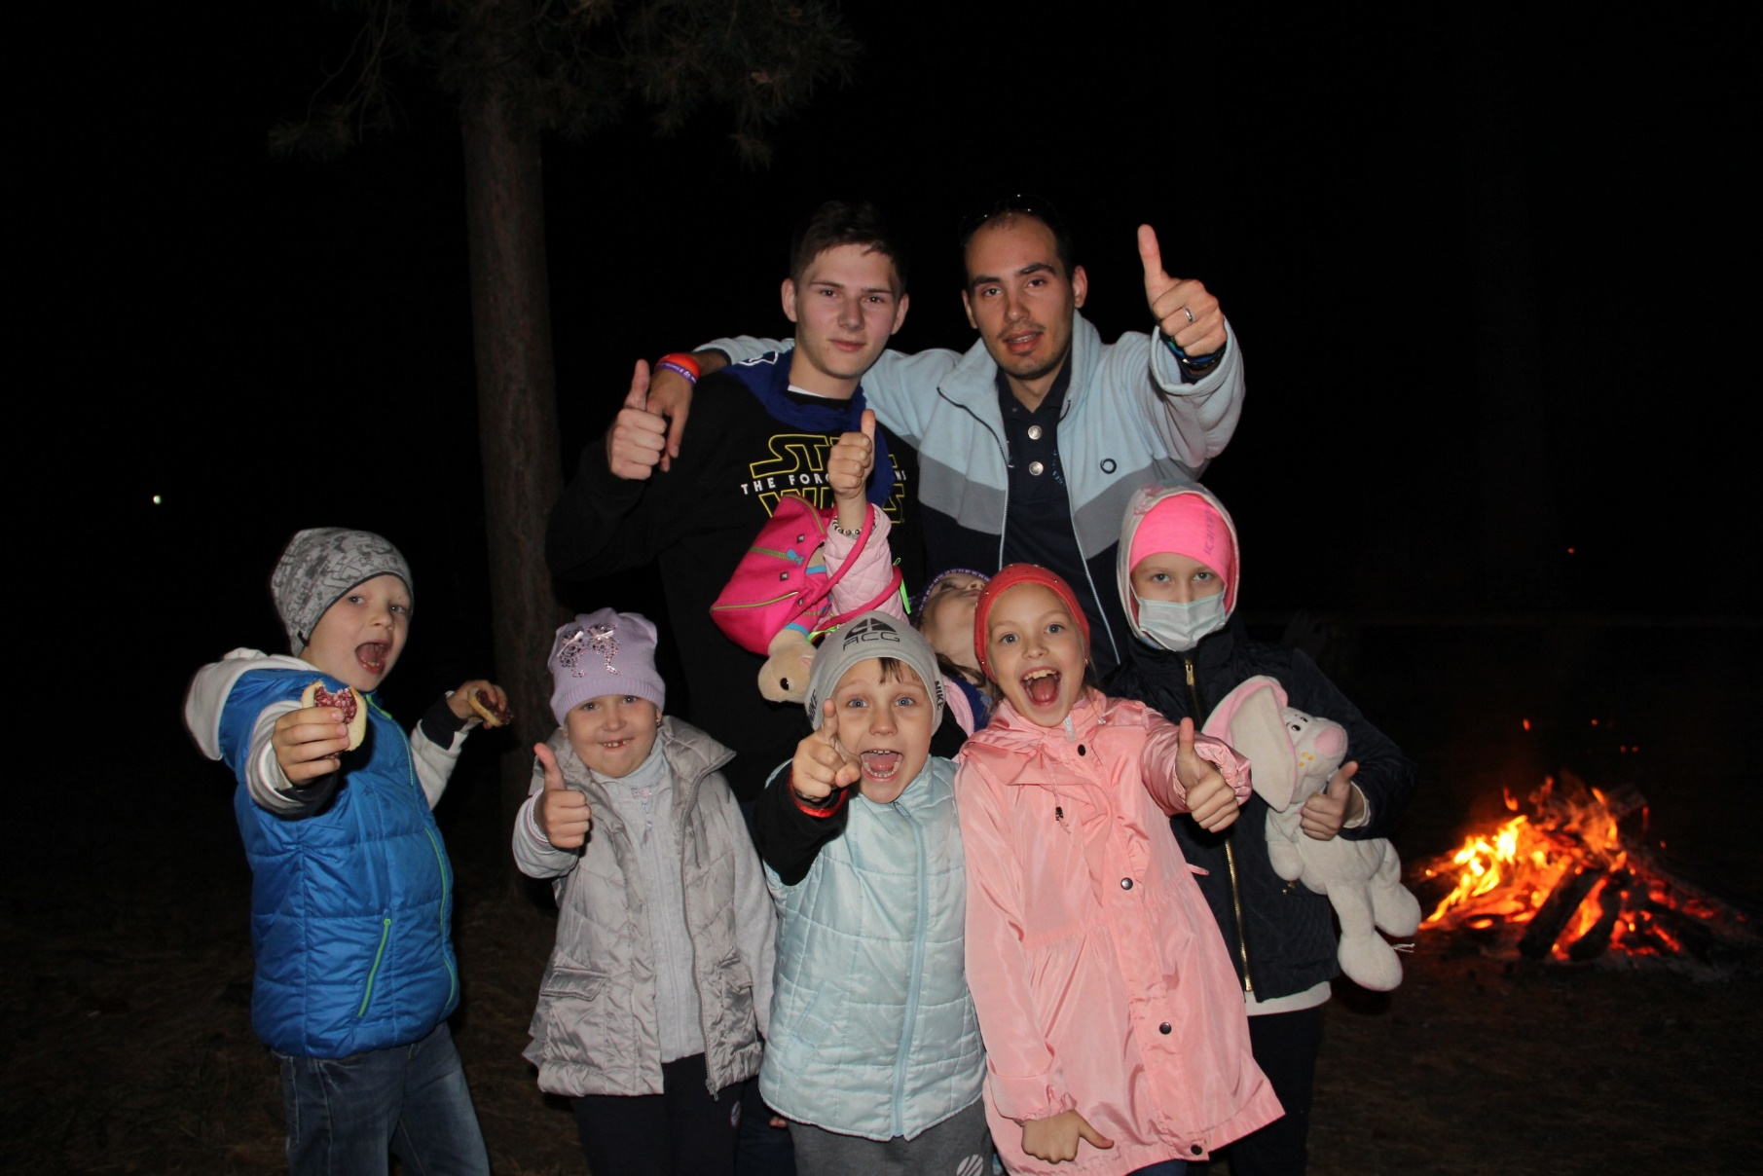
Благотворительный фонд «ДОБРЫЙ ЖУРАВЛИК» основан в 2011 году. Его деятельность направлена на оказание помощи детям с онкозаболеваниями, проживающим в Брянской области и городе Брянске, а также их семьям.

Slide 4
Программы фонда

Slide 5
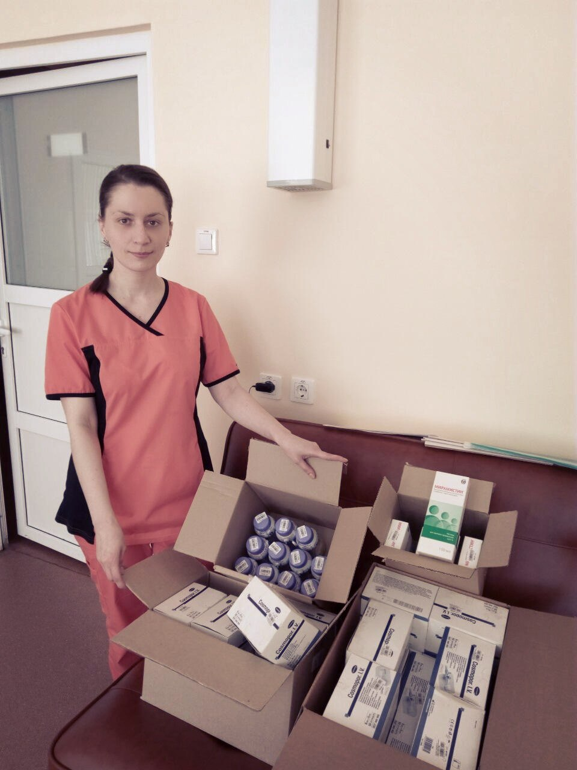
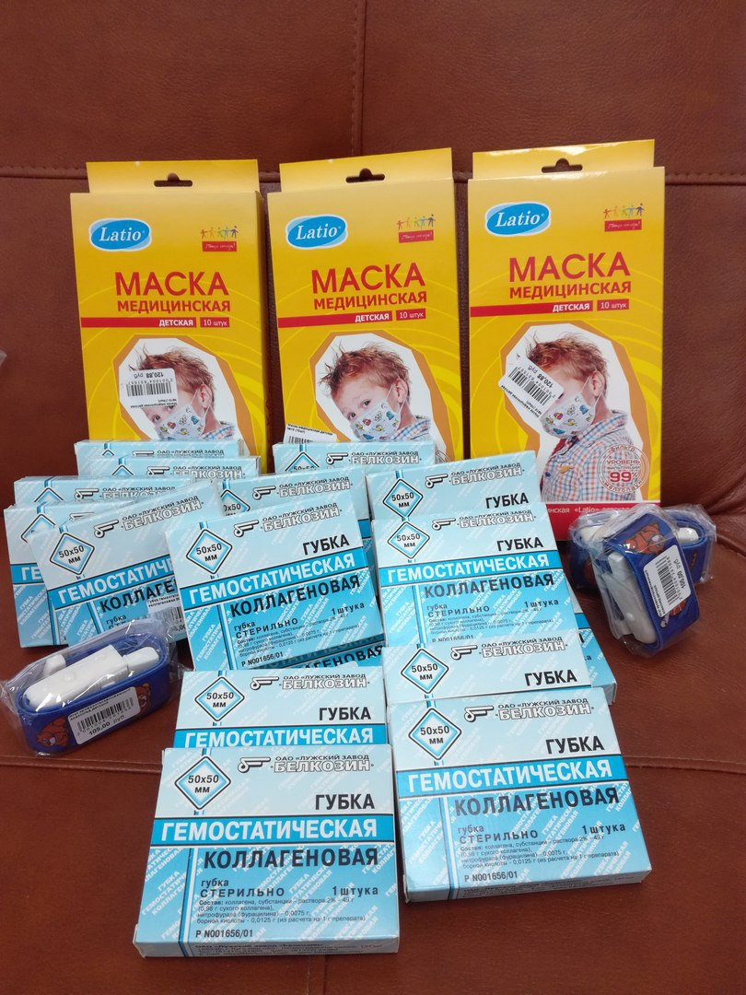
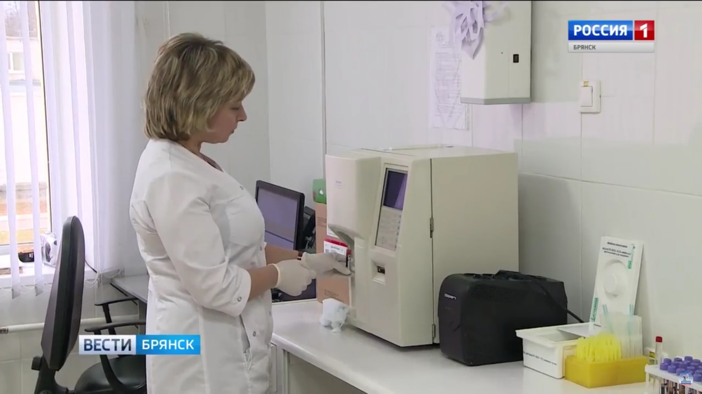
Помощь больнице
приобретение медикаментов, расходных материалов, лабораторных исследований, поиска и активации доноров костного мозга, медицинского оборудования, реагентов и иных предметов медицинского назначения

Slide 6
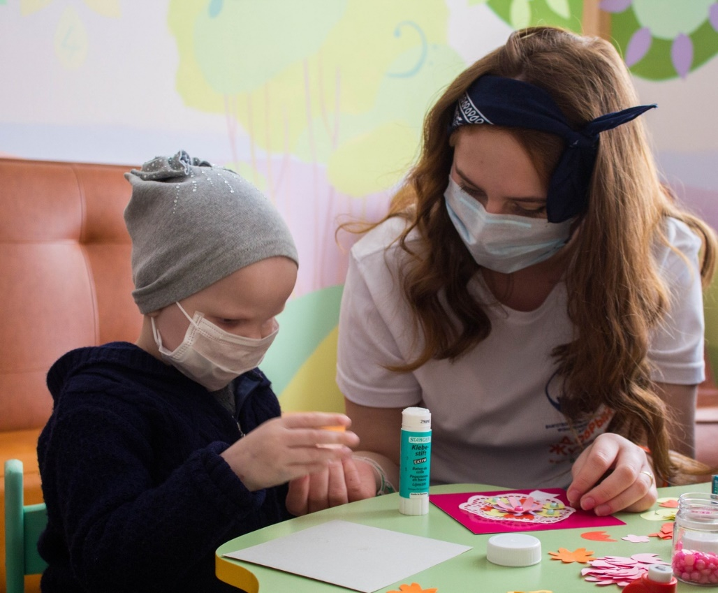
Помощь больнице
Проект «Больничное волонтёрство»
Волонтеры приходят в гости к пациентам детского отделения, чтобы провести творческие мастер-классы. Дети и их родители с нетерпением ждут занятия, веди они помогают раскрасить серые больничные будни яркими цветами и добрыми эмоциями, на время отвлечься от мыслей о болезни. Дети очень любят рисовать, лепить, мастерить. С помощью волонтеров они создают чудесные поделки. Во время изготовления поделок дети узнают много интересных фактов по заданной теме. Занятия с волонтерами – это всегда интересно и весело! А хорошее настроение, как известно, положительно влияет на процесс выздоровления!

Slide 7
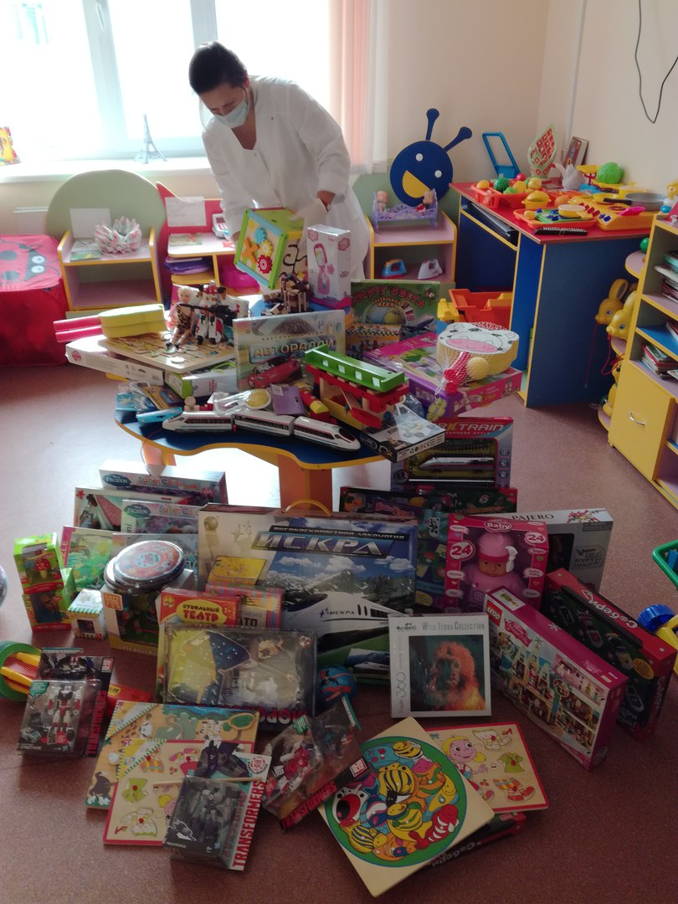
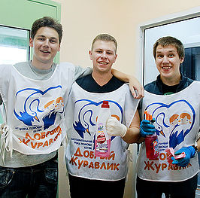
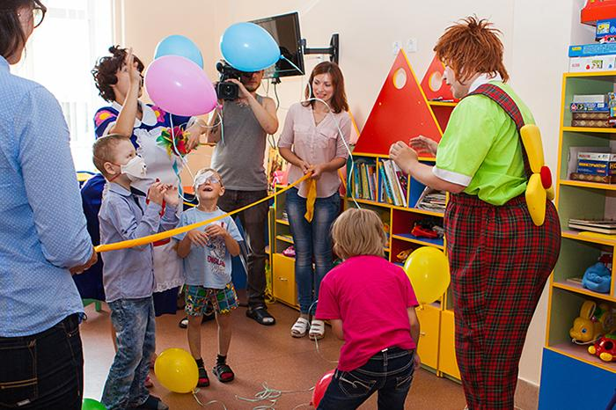
Больничное волонтёрство

Slide 8
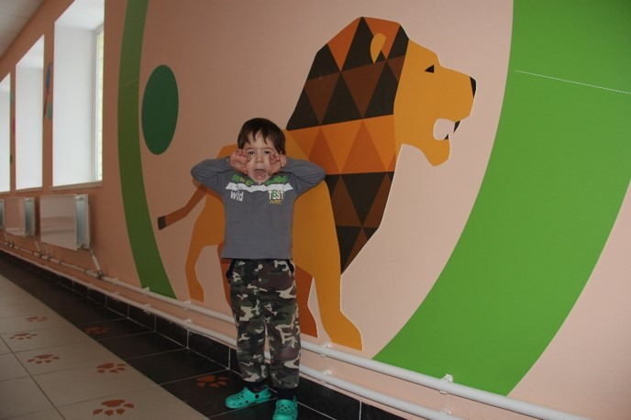
Помощь больнице
Проект «Помогающее пространство»
Специалисты провели исследования и выяснили: создание комфортной атмосферы в больнице помогает нейтрализовать негативный эффект от нахождения среди людей в белых халатах у 80% детей. Если мальчиков и девочек окружают яркие рисунки, и если у них есть возможность поиграть, то им становится легче проходить все болезненные процедуры и общаться с врачами. Помогающее пространство – это не только рисунки на стенах. Даже специальные медицинские аппараты: например, УЗИ, МРТ и КТ – оформляют яркими цветами, превращая их в космические аппараты или подводные лодки, чтобы детям не было страшно, а становилось, наоборот, интересно лечиться.

Slide 9
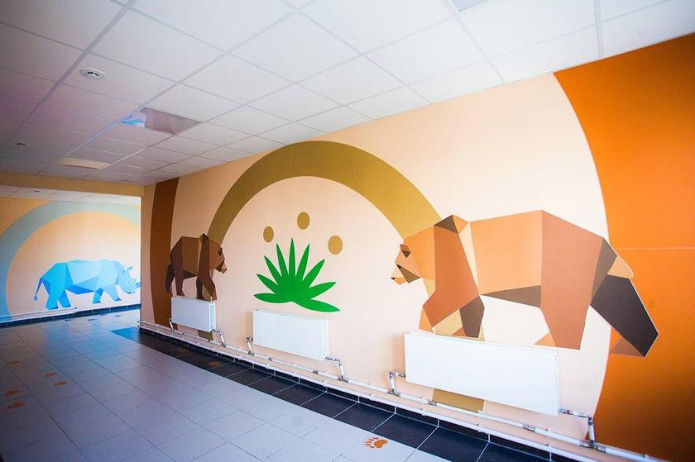
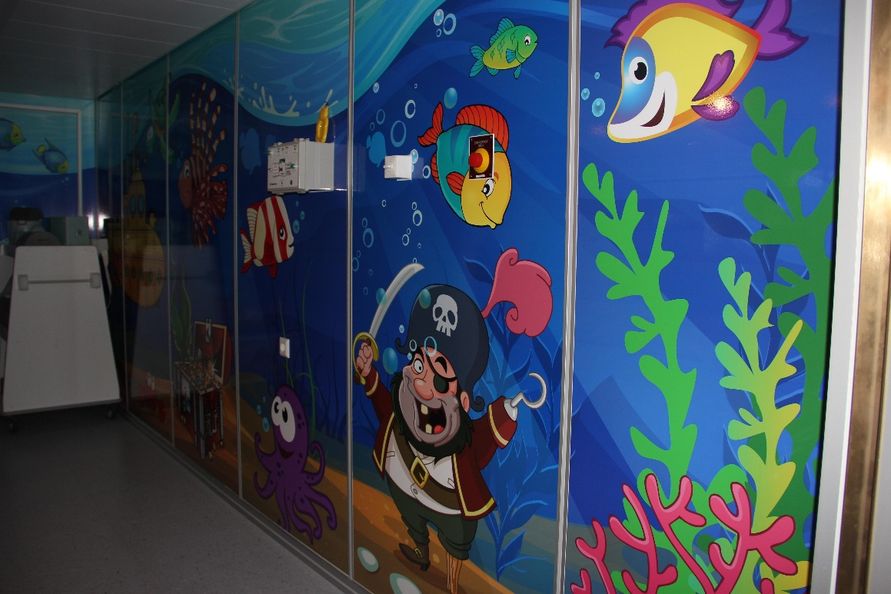
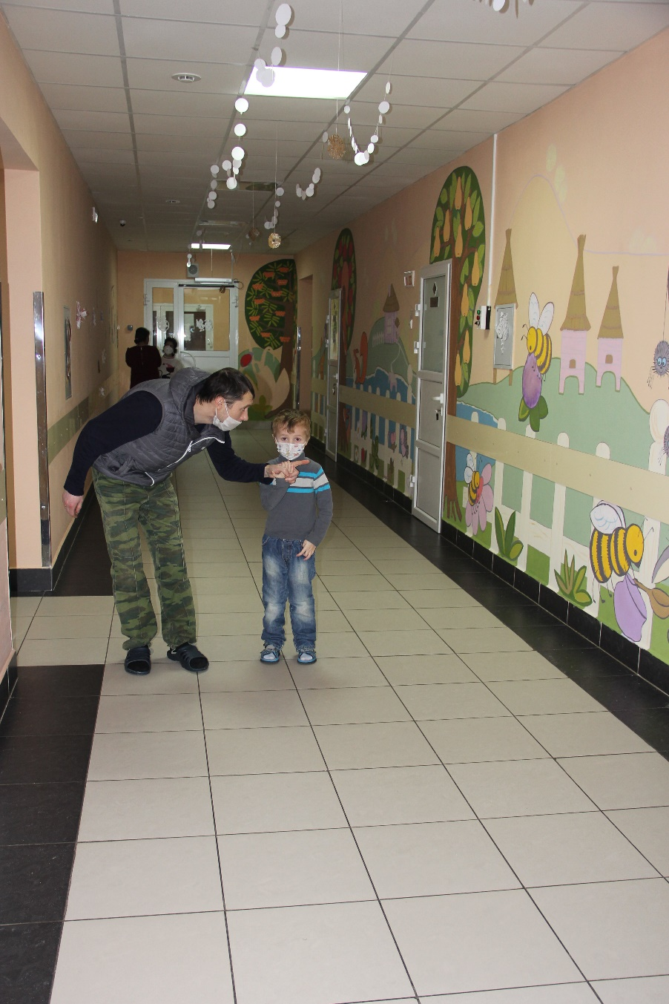
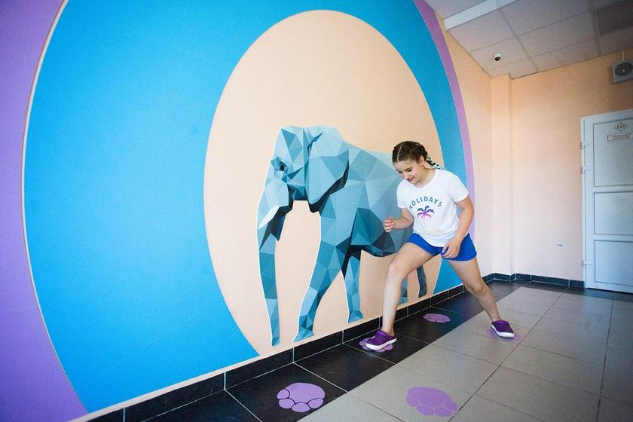
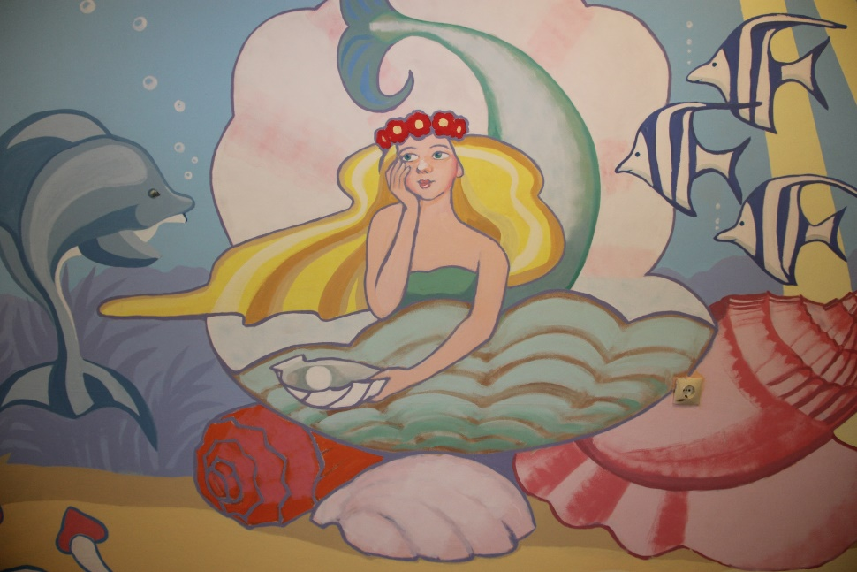
Помогающее пространство

Slide 10
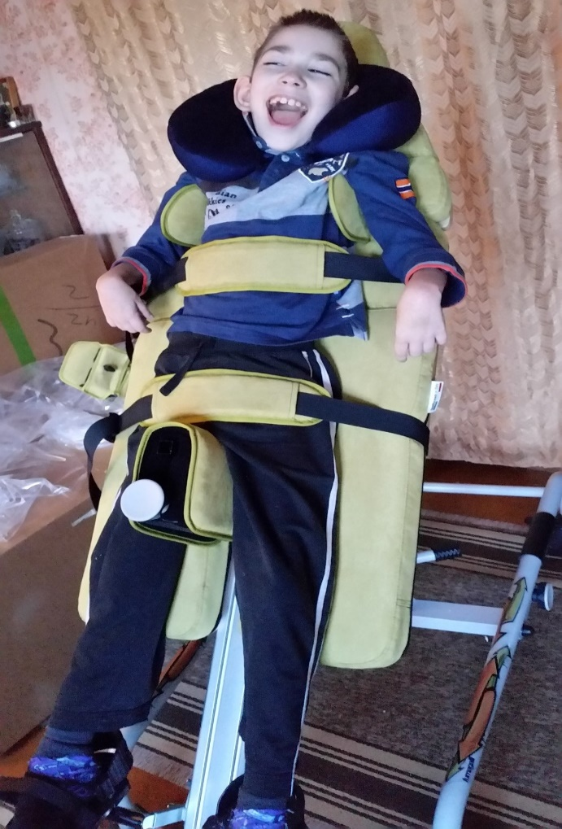
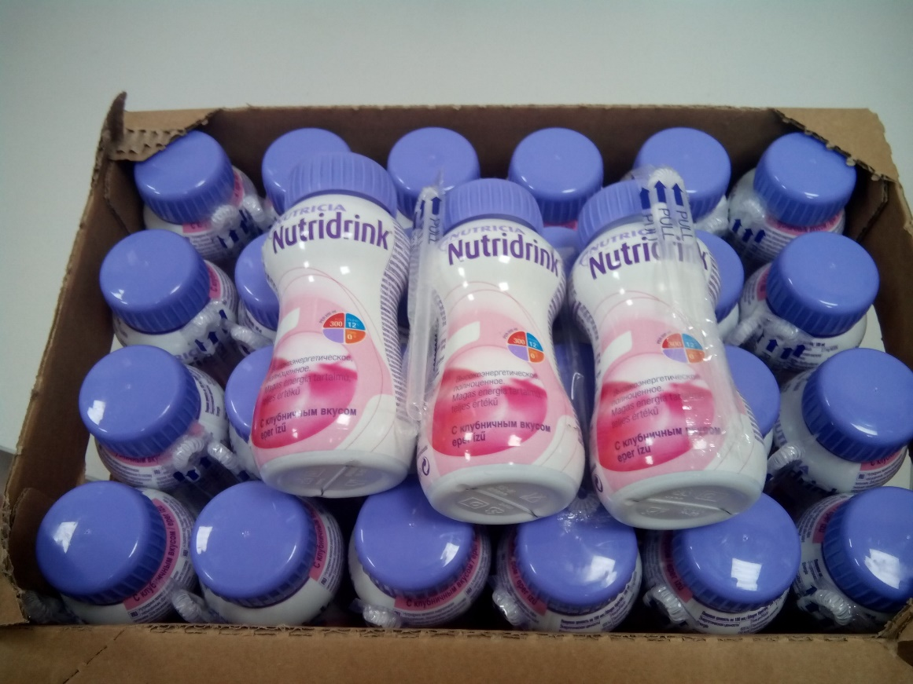
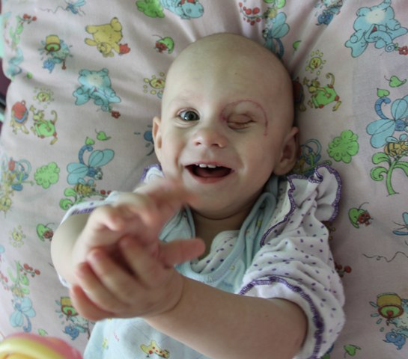
Адресная помощь
оплата лекарств, питания, медицинских препаратов, медицинского оборудования, исследований, процедур, а также протезов, инвалидных колясок и других средств реабилитации;
оплата проживания и проезда тяжелобольного ребенка и сопровождающего его взрослого к месту лечения и обратно.

Slide 11
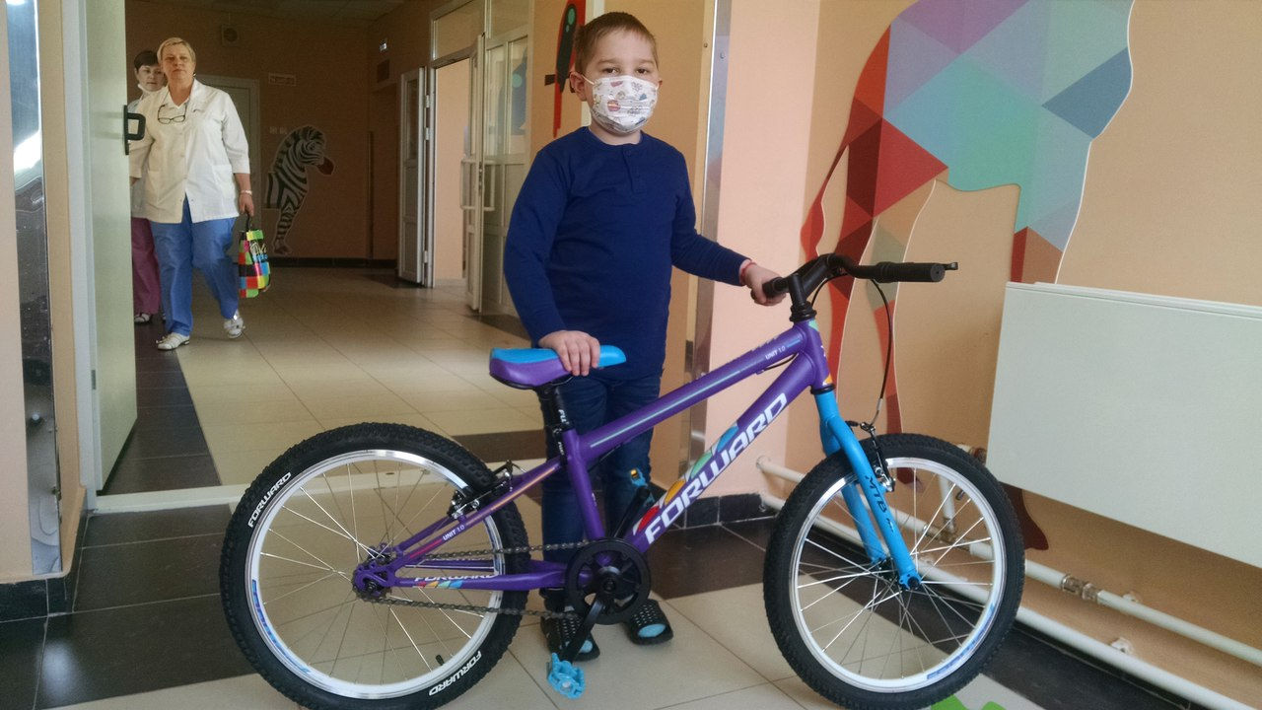
Адресная помощь
Проект «День именинника»
Малыш, проходящий лечение от онкологической болезни ограничен во многом. Он живет в стерильном боксе без праздничных и выходных дней. День рождения бывает раз в году, и каждый малыш ждет его с нетерпением. Это праздник веселья, радости, моря добрых слов, чудесных подарков и счастливых воспоминаний! В рамках проекта "День именинника" мы поздравляем детей, которые свой день рождения встречают в отделении онкогематологии. Любой человек может ощутить себя добрым волшебником или прекрасной феей, исполнив мечту ребенка, который встречает свой день рождения в больничном боксе.

Slide 12
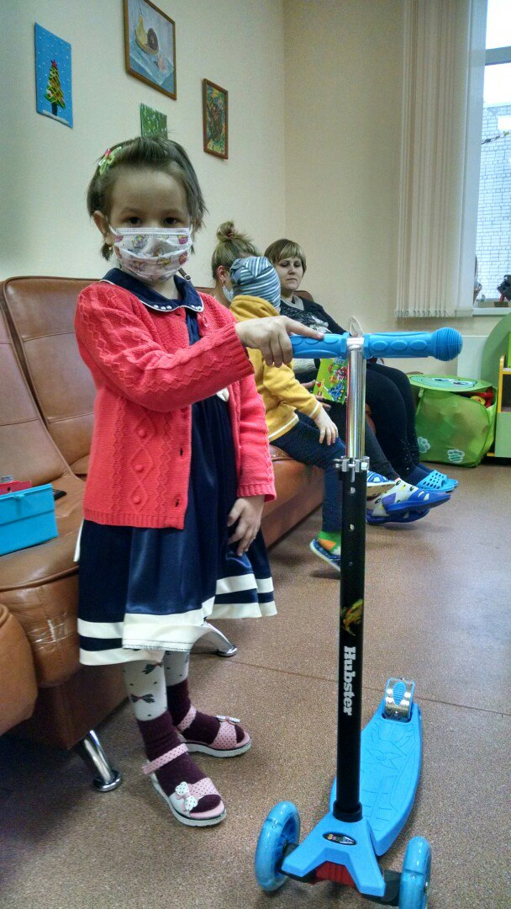
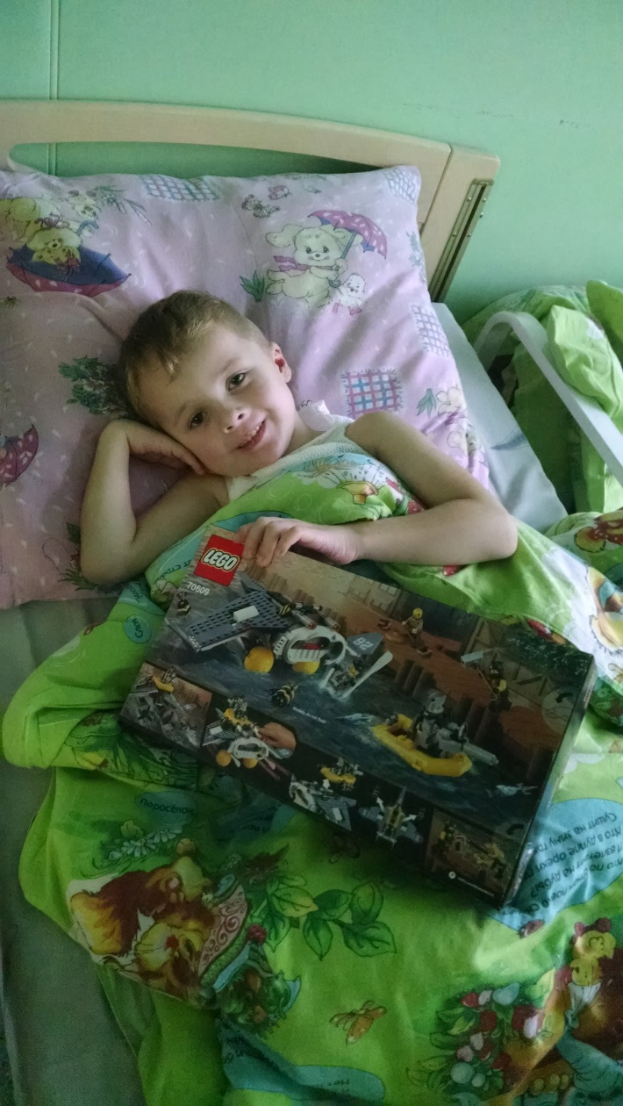
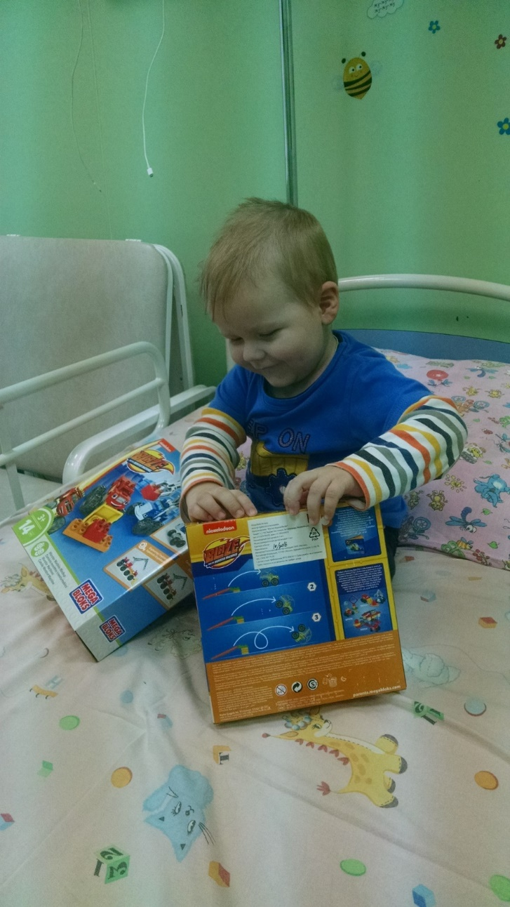
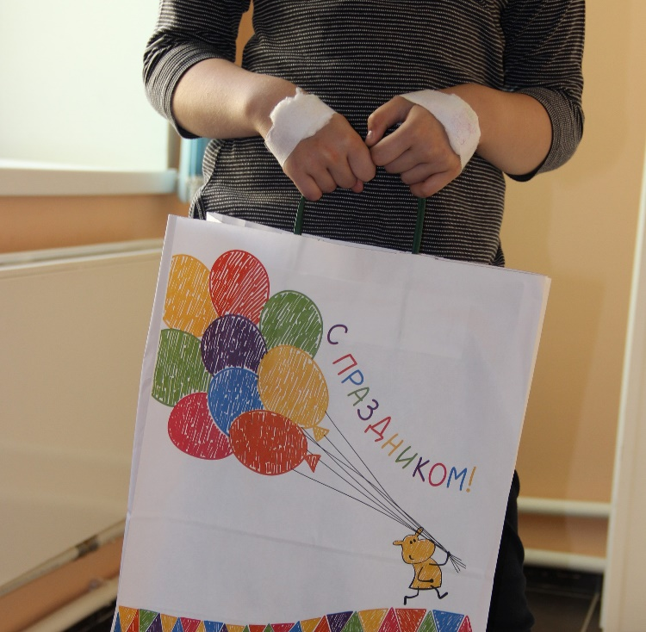
День именинника

Slide 13
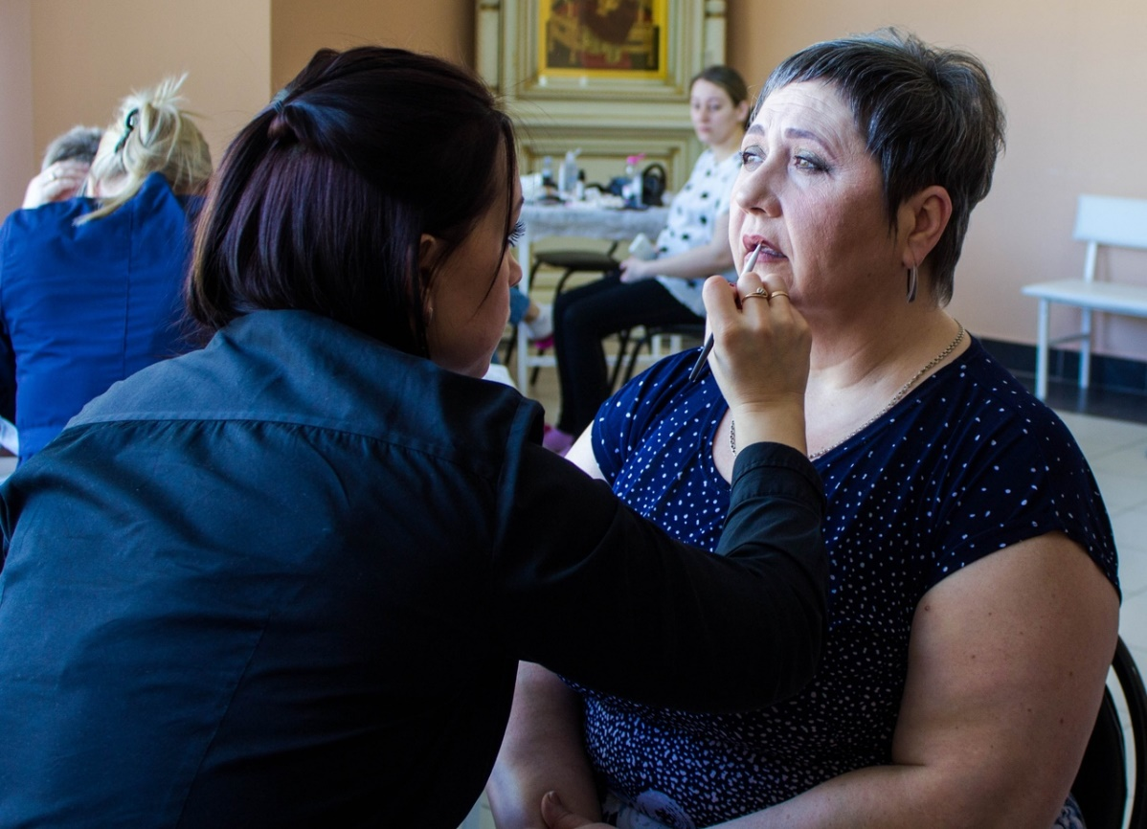
Адресная помощь
Проект «День красоты»
В преддверии добрых и замечательных праздников «День матери» и «8 марта» в онкогематологическом центре проводится «Праздник красоты». На несколько часов отделение превращается в «салон красоты», где мамы и работники отделения могут воспользоваться услугами парикмахера, мастера маникюра, визажиста. Это очень важно для мам – отвлечься от больничных будней, получить позитивные эмоции, ощутить себя прекрасной. Всем известно, если у мамы хорошее настроение, оно непременно передастся и ребенку, и вместе с этим не угаснет надежда на выздоровление, и будут силы бороться дальше!

Slide 14
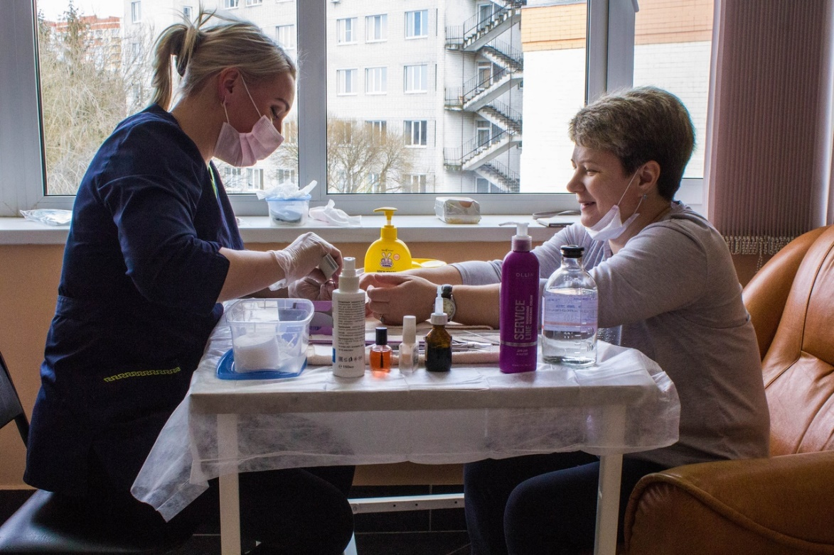
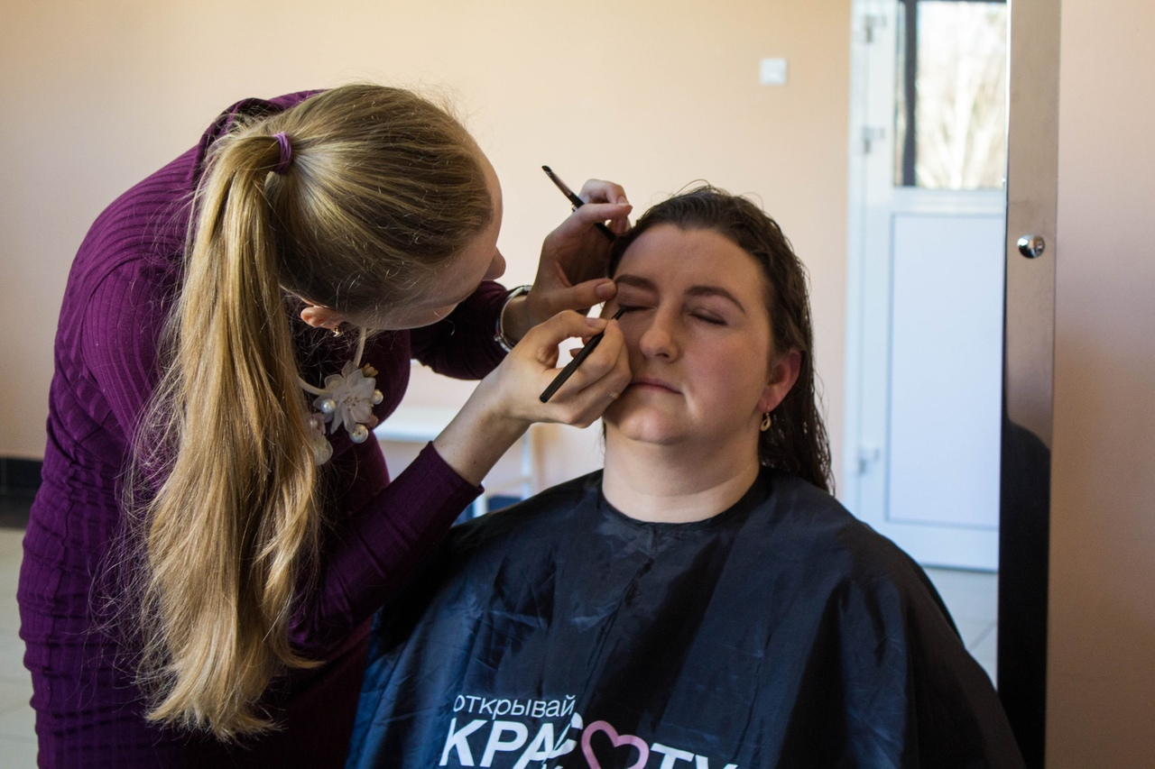
День красоты

Slide 15
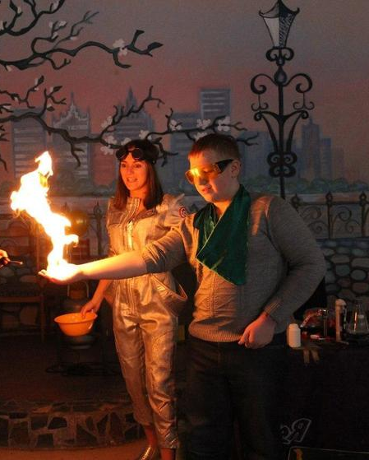
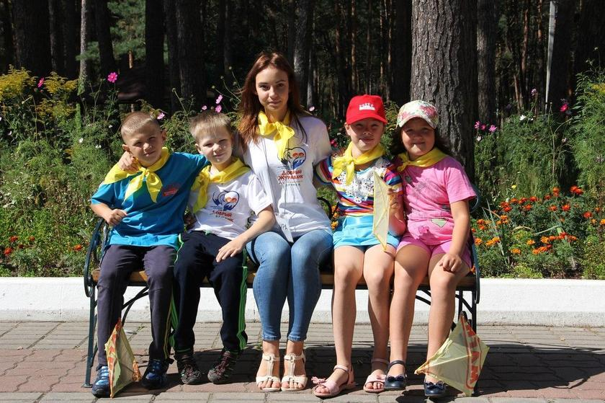
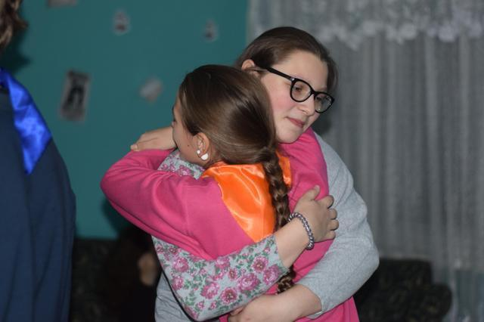
Реабилитация
содействие психологическому и физическому оздоровлению детей с тяжелыми заболеваниями: улучшение социальных навыков, повышение уверенности в себе, снижение тревоги после болезни, освоение новых видов досуга, улучшение физического состояния.

Slide 16
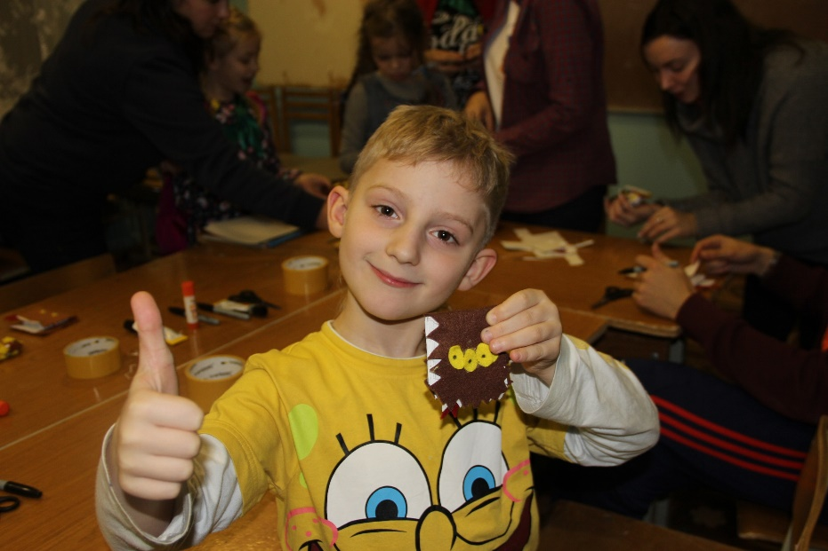
Реабилитация
Проект «Добрые каникулы»
После болезненных процедур и сложных операций, которые переносят дети, они могут потерять уверенность или просто замкнуться в себе, им становится сложно просто побегать с другими ребятами, они не в силах ходить в школу и детский садик. Проект - отличная возможность для подопечных фонда провести каникулы не только весело, но и с пользой. В программе каждый найдет для себя что-то особенно увлекательное: квест, полосу препятствий, настольный теннис, футбол, лазертаг, уроки брейк-данса, тренировки карате, занятия конным спортом, стрельбу из лука. После возвращения из лагеря родители говорят, что их дети начинают чаще улыбаться, смеяться, общаться.

Slide 17
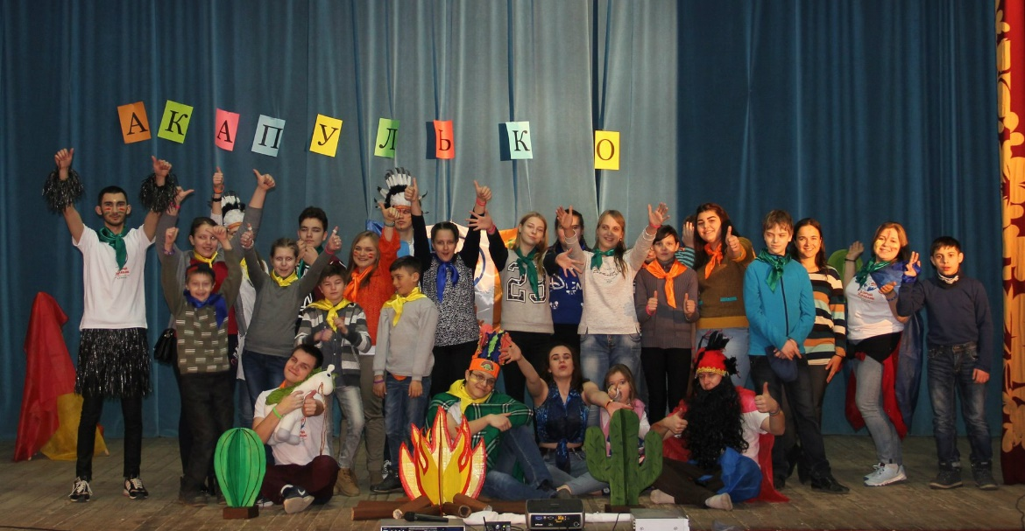
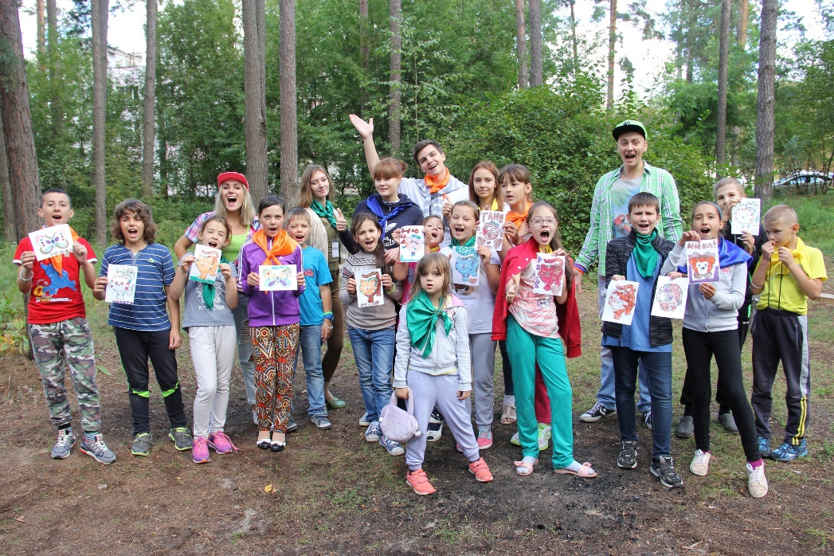
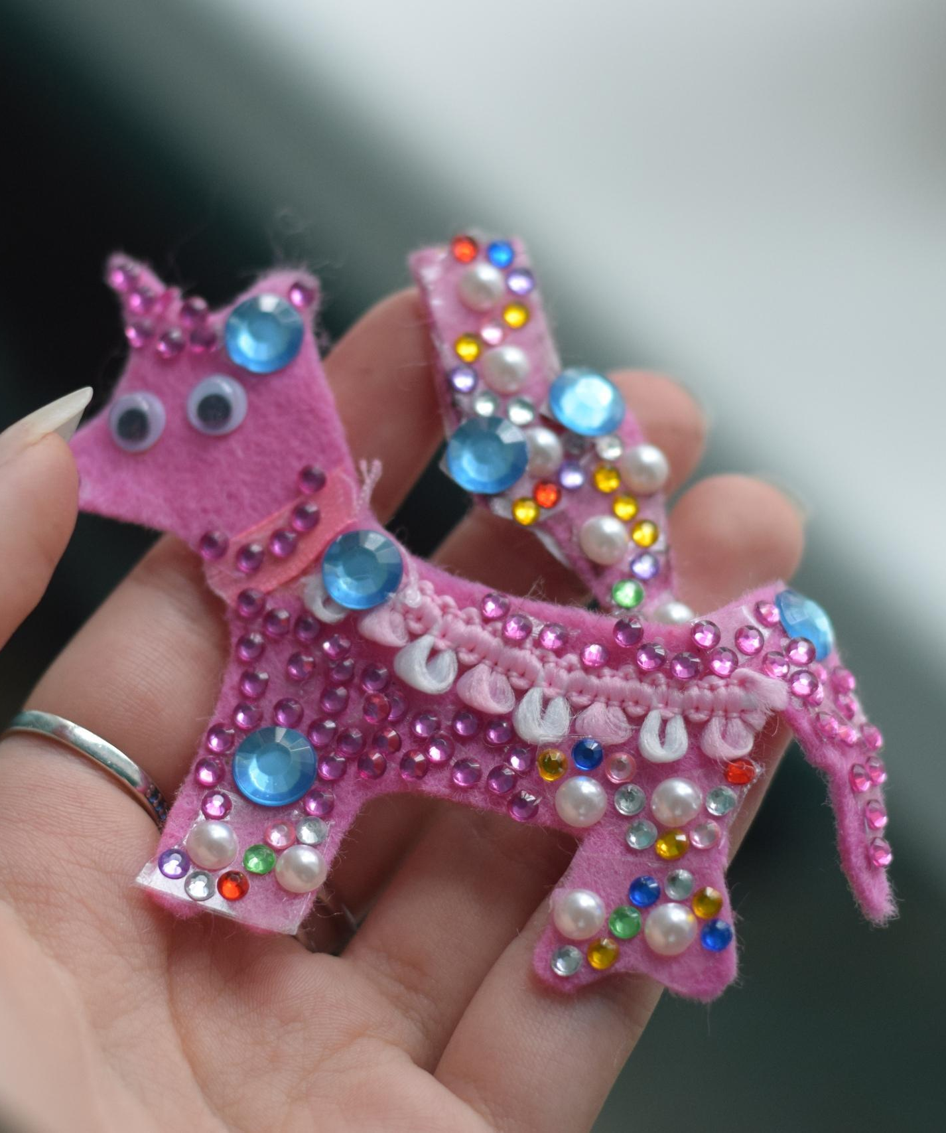
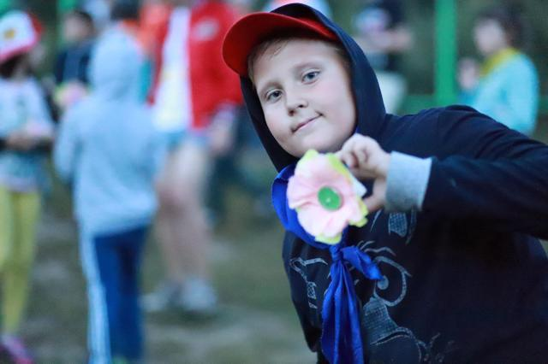
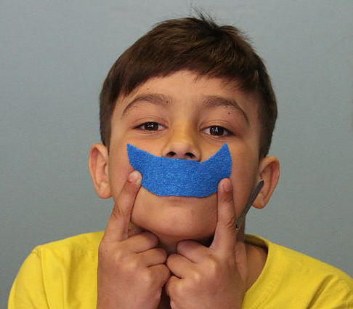
Добрые каникулы

Slide 18
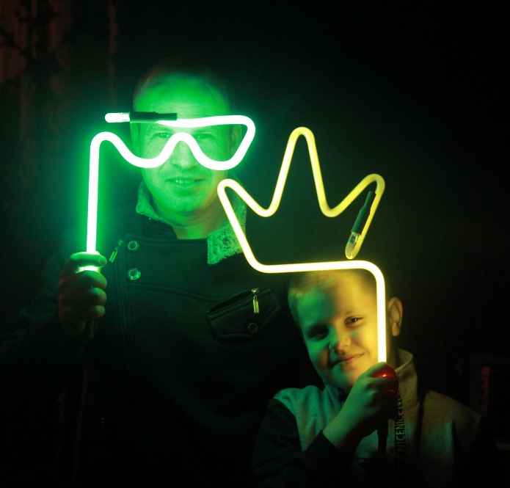
Реабилитация
Проект «Семейный клуб выходного дня»
Такая короткая, но насыщенная разными видами активности программа рассчитана на участие детей и их семей. Все семьи разные, но поддержка нужна каждой семье. В момент болезни ребенка один из родителей постоянно находится с ним в больнице, а другой — дома. Зачастую семья как бы закрывается от внешнего мира, в некоторых случаях родители начинают излишне опекать ребенка или наоборот, ребенок боится отойти от родителей. "Семейные выходные" — программа, которая позволяет не только провести вместе время, но и увидеть друг друга в ином качестве, в непривычных обстоятельствах.

Slide 19
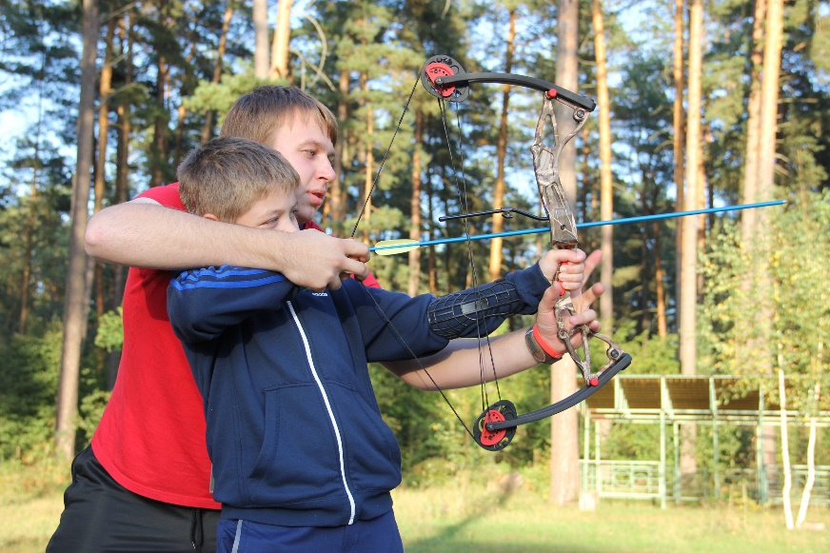
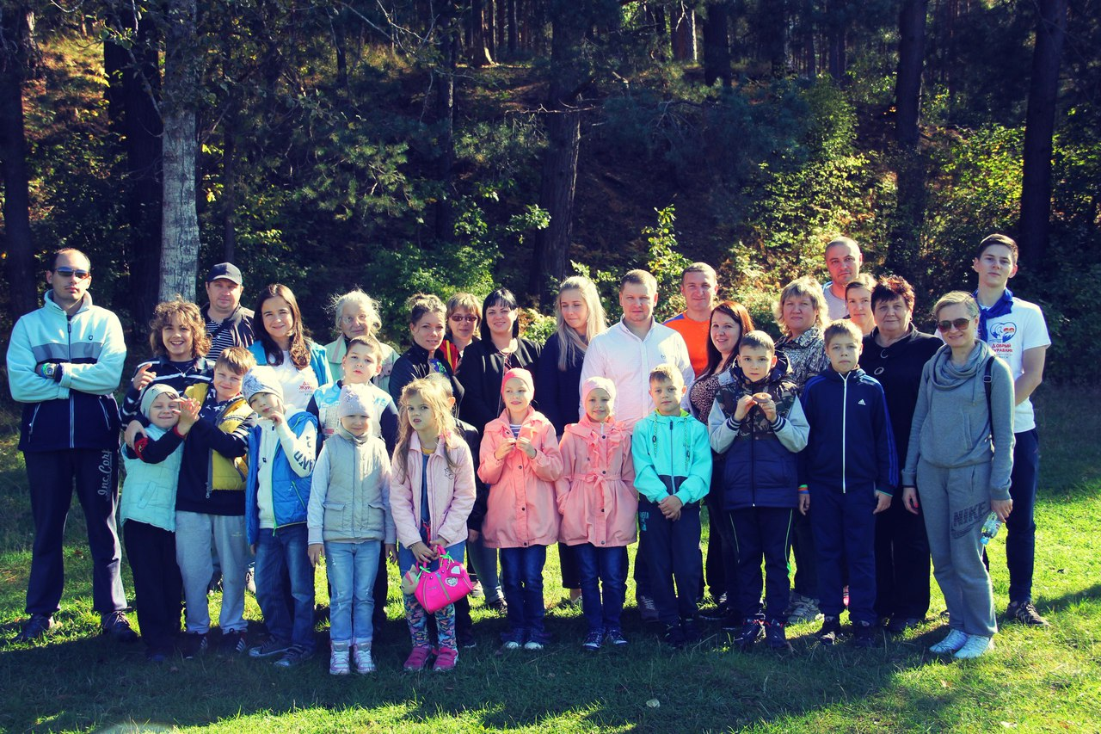
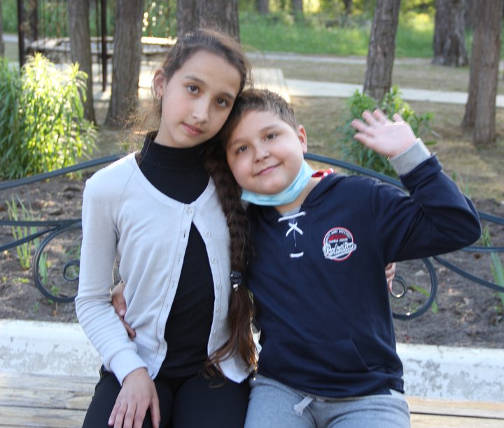
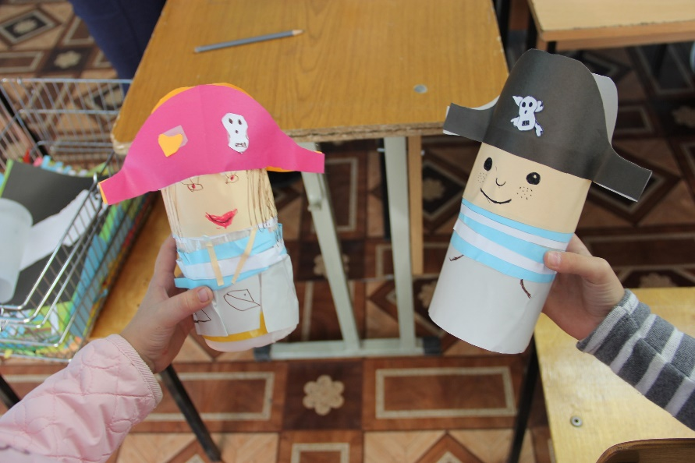
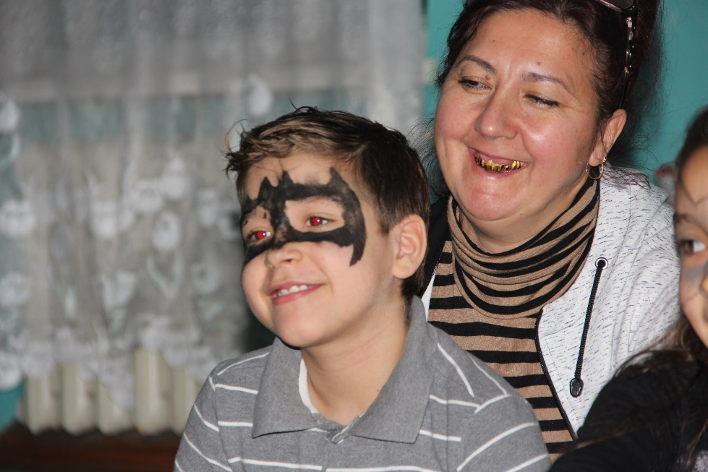
Семейный клуб выходного дня

Slide 20
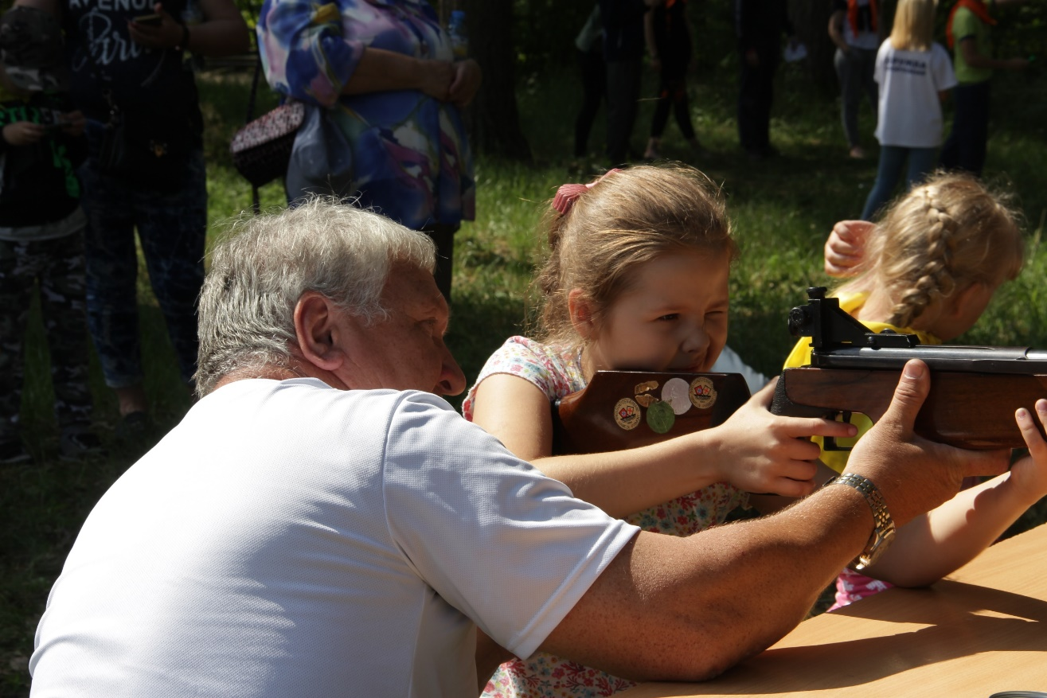
Реабилитация
Проект «Фестиваль спорта и творчества
«Мы все можем сами!»
Юные участники фестиваля в разное время столкнулись с труднейшим испытанием, поставившим под угрозу их жизни. Но они изо всех сил боролись с тяжелым заболеванием, проявили стойкость и мужество во время лечения и… победили болезнь! На фестивале ребята показывают, что теперь им открыты любые возможности, в том числе и спортивные! Участники соревнуются в четырех видах спорта: настольном теннисе, стрельбе или дартсе, шашках/шахматах, беге. В перерывах между стартами ребята могут проявить свои творческие способности на мастер-классах, а также в различных играх и конкурсах.

Slide 21
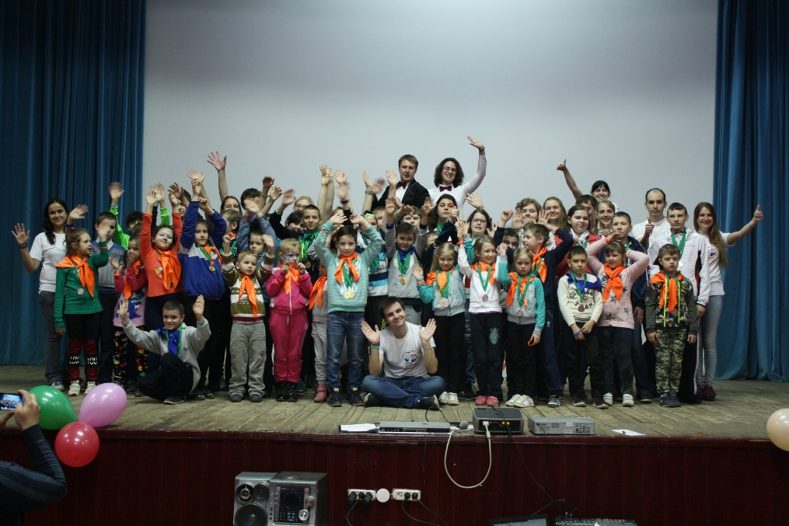
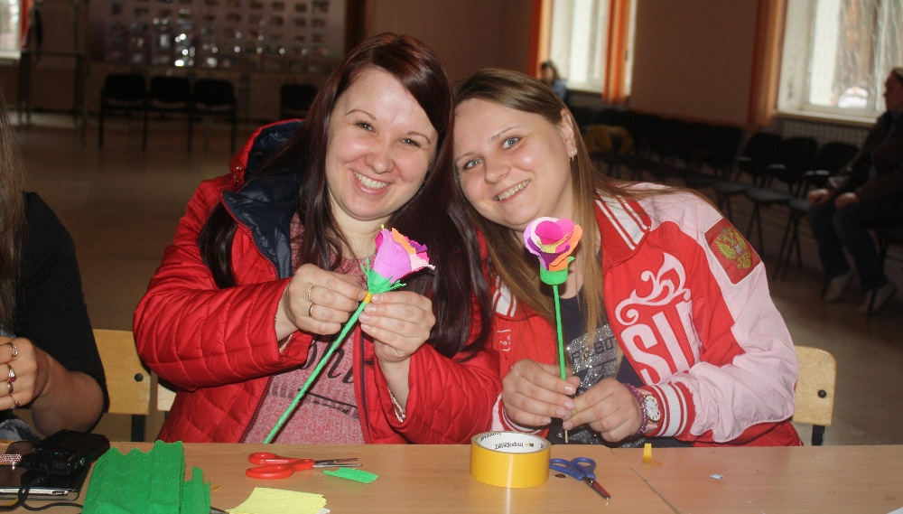
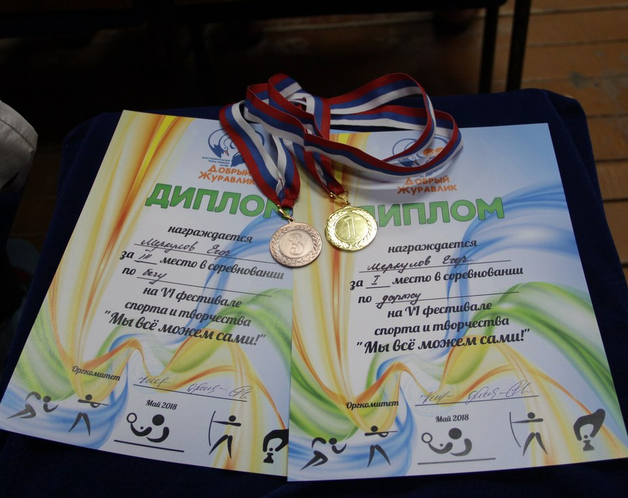
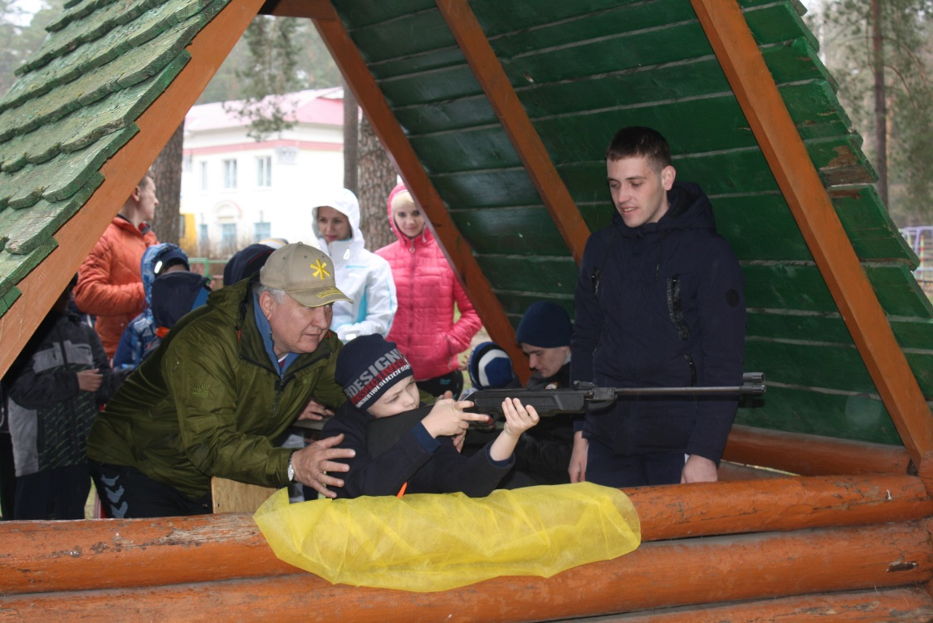
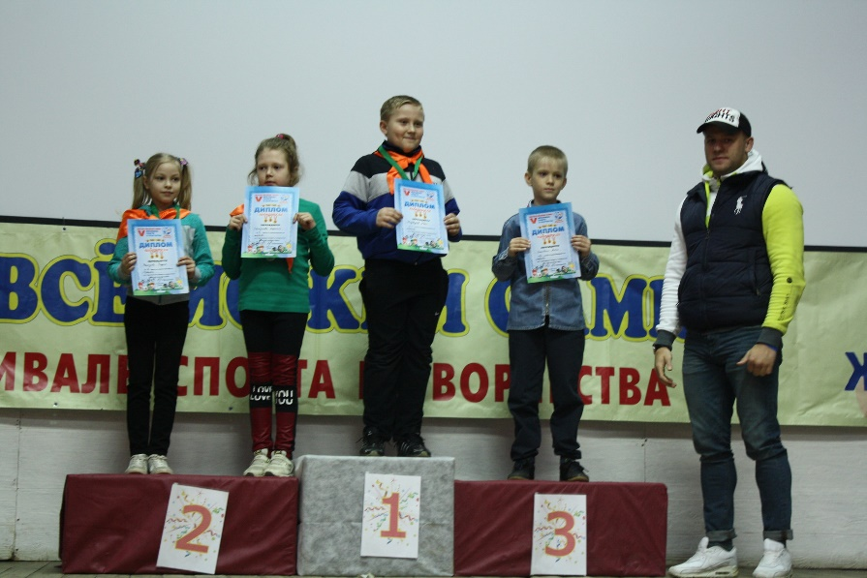
Фестиваль спорта и творчества
«Мы все можем сами!»

Slide 22
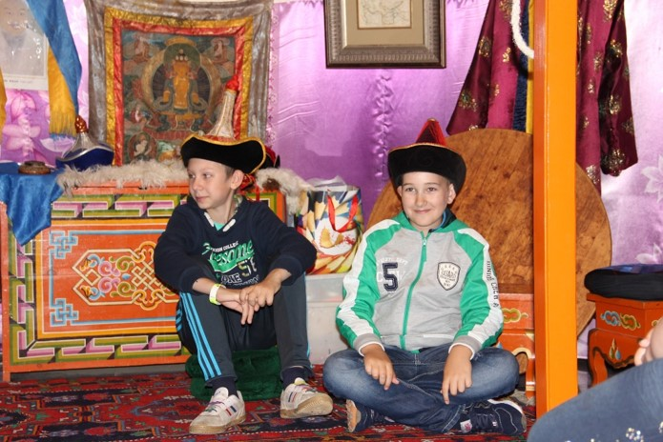
Реабилитация
Проект «Хочу увидеть мир!»
В ходе проекта организуются различные экскурсии, оздоровительные прогулки, культпоходы, поездки в аквапарки, парки игрового обучения, семейно-досуговые центры, семейно-оздоровительные и культурно-образовательные комплексы, музеи. Это помогает расширить кругозор подопечным и их семьям, сплотить детей и родителей и помочь им познать окружающий мир.

Slide 23
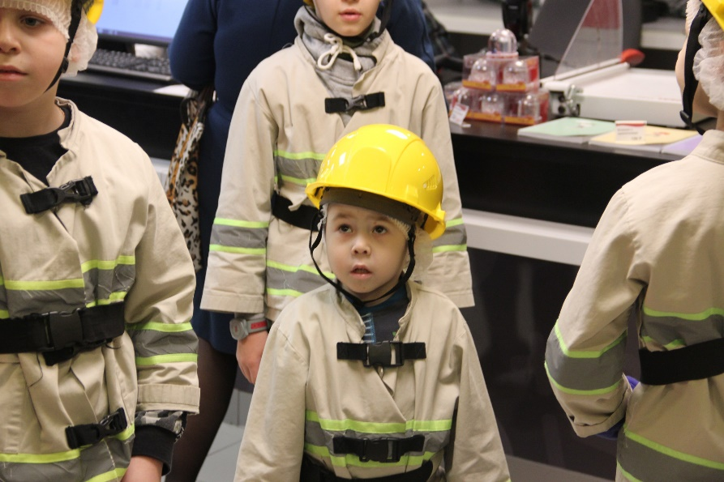
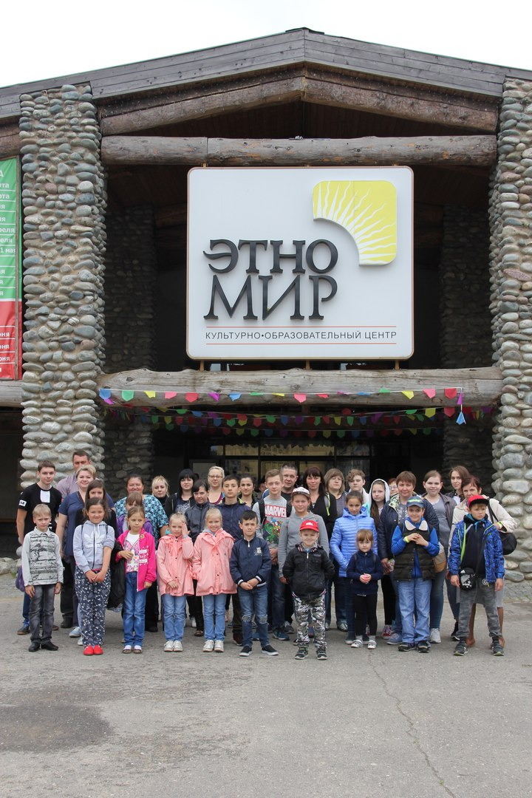
«хочу увидеть мир!»

Slide 24
Волонтёрство
привлечение внимания частных лиц к проблемам тяжелобольных детей;
содействие организации службы добровольных помощников, обеспечивающих поддержку, содействие в социальной адаптации детей с тяжелыми заболеваниями;
информирование населения Брянской области о вопросах детской онкологии, гематологии и иммунологии;
привлечение частных лиц и организаций к участию в благотворительных акциях в пользу детей и молодых людей, страдающих тяжелыми заболеваниями.

Slide 25
Волонтёрство
Проект «Благотворительные акции, ярмарки»
Проводятся с целью сбора средств для подопечных БФ "ДОБРЫЙ ЖУРАВЛИК" и на нужды фонда для осуществления уставных программ. Любой желающий может сделать что-то своими руками и передать в фонд, чтобы его работы были "проданы" на благотворительной акции или ярмарке.

Slide 26
Благотворительные акции, ярмарки

Slide 27
Волонтёрство
Проект «Благотворительные концерты,
спектакли, аукционы»
Дети и родители разных школ города готовят различные выступления целью которых является сбор средств в пользу подопечных БФ "ДОБРЫЙ ЖУРАВЛИК". Концерты всегда получаются очень красочные, выступления живые. Это показывает здоровым детям и их родителям, что болезнь можно и должно побеждать участием и неравнодушием!

Slide 28
Благотворительные
концерты, спектакли, аукционы

Slide 29
Волонтёрство
Проект «Просветительские акции»
Проводятся с целью привлечения внимания частных лиц к проблемам тяжелобольных детей, информирования населения Брянской области о вопросах детской онкологии, гематологии и иммунологии, привлечение частных лиц и организаций к участию в благотворительных акциях в пользу детей и молодых людей, страдающих онкологическими, гематологическими и иммунологическими заболеваниями.

Slide 30
Просветительские акции

Slide 31
Волонтёрство
Проект «Волонтёрские тренинги и Camp-Day»
Проводятся с целью научить волонтёров работе с детьми по системе Therapeutic Recreation. Волонтеры узнают, что такое терапевтическая рекреация, как правильно взаимодействовать с детьми и управлять их поведением, какими качествами должен обладать идеальный вожатый, как нужно работать в команде. Также в форме игры "Ребенок-вожатый" можно на себе прочувствовать все прелести наших реабилитационных смен.

Slide 32
Волонтёрские тренинги и Camp-Day

Slide 33
Миллион добрых дел
организация работы по сбору благотворительных пожертвований от неопределенного круга лиц для формирования финансовой базы, необходимой для реализации программ фонда;
привлечение внимания к благотворительной деятельности фонда и решению социально значимых проблем;
формирование чувств милосердия, отзывчивости, сострадания, доброго отношения друг к другу;
сбор средств через размещение ящиков для пожертвований, проведение акций в магазинах;
информационное освещение деятельности фонда.

Slide 34
Миллион добрых дел
Проект «Эстафета добра»
Во всех магазинах торговых сетей «Журавли», «Калита» и «Свенская ярмарка» вы можете приобрести яркие пакеты с символикой благотворительного фонда помощи детям «ДОБРЫЙ ЖУРАВЛИК» и надписью: «СЕГОДНЯ Я ПОМОГ ДЕТЯМ». Пять рублей от стоимости каждого купленного пакета будут перечислены в благотворительный фонд для оказания помощи тяжелобольным детям Брянской области. Вся информация о денежных средствах, перечисленных от продажи пакетов, и их распределении на нужды тяжелобольных детей, размещается на нашем сайте. Приобретая пакеты с логотипом фонда в магазинах, вы помогаете детям!

Slide 35
Эстафета добра

Slide 36
Миллион добрых дел
Проект «Протяни руку помощи»
Во всех магазинах торговых сетей «Журавли», «Калита» и «Свенская ярмарка» установлены ящики для пожертвований с символикой благотворительного фонда помощи детям «ДОБРЫЙ ЖУРАВЛИК». Любой желающий может сделать пожертвование на посильную ему сумму и помочь, таким образом, детям, страдающим онкологическими, гематологическими и иммунологическими заболеваниями.

Slide 37
Протяни руку помощи

Slide 38
присоединяйтесь к нам!

